Slide 1
,,Система поддержки мастеров русской народной культуры.,,
Долгосрочный проект «Дымковская игрушка,,
г.Москва
ГБОУ школа 717
Старшая школа
ул.Зои и АлександраКосмодемьянских 4.а
СП 9. старшая группа 1
г Педагог
Парамонова Е.Н.

Slide 2
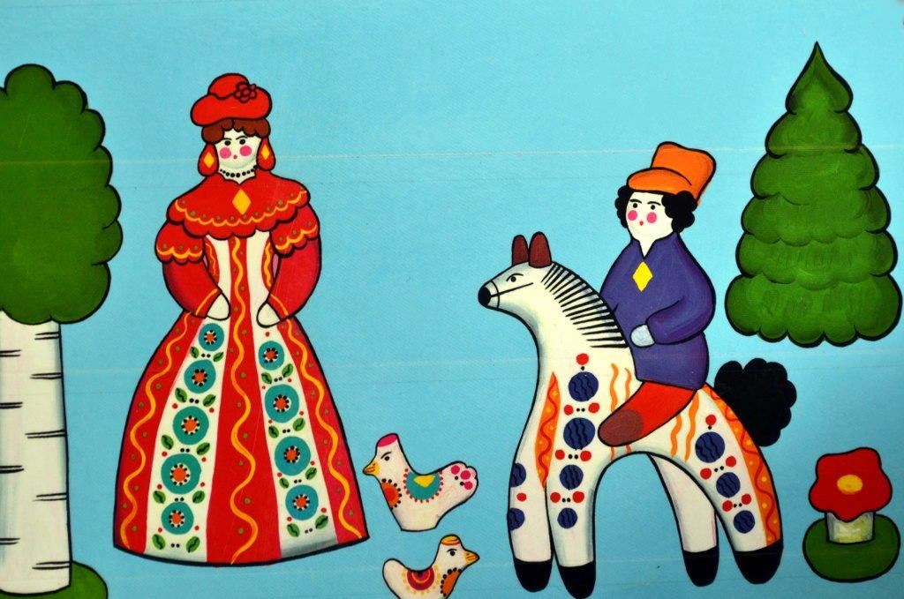
Дымковская глиняная игрушка- один из самых ярких промыслов вятского края. На протяжении четырех веков дымковская игрушка отражала жизненный уклад и быт многих поколений мастеров.

Slide 3
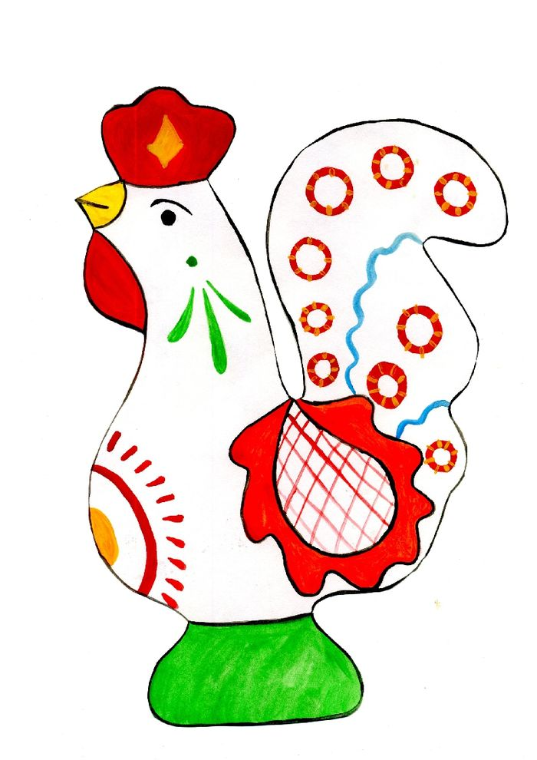
Ребята старшей группы в свободное время с удовольствие знакомились с процессом создания дымковской игрушки и изучали работу народных мастеров по её созданию. Они знают все элементы дымковского узора. Они представили себя народными мастерами и показали свои умения на практике.

Slide 4
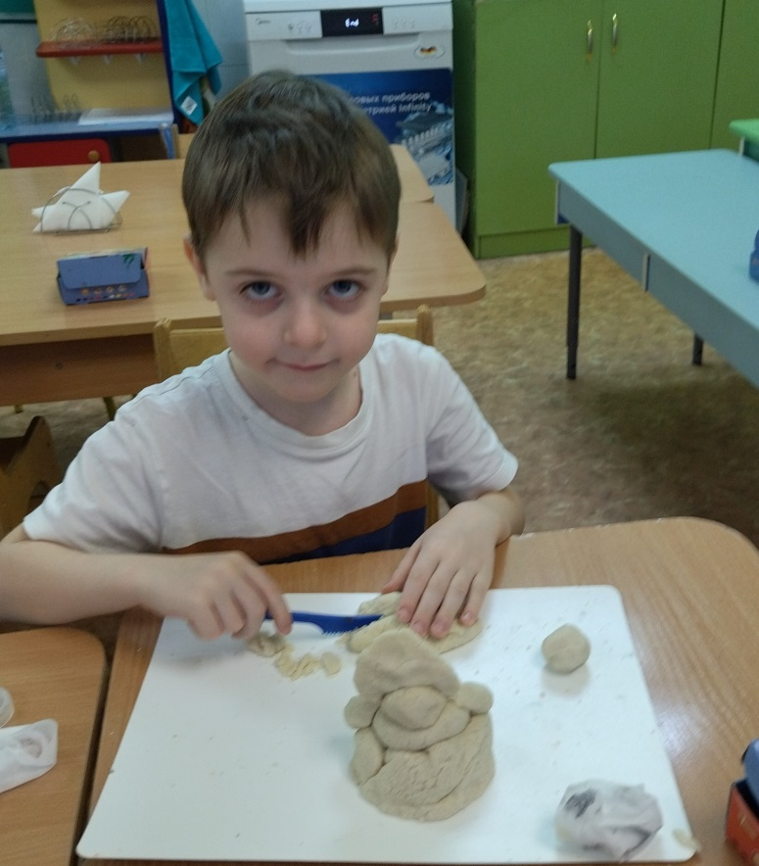
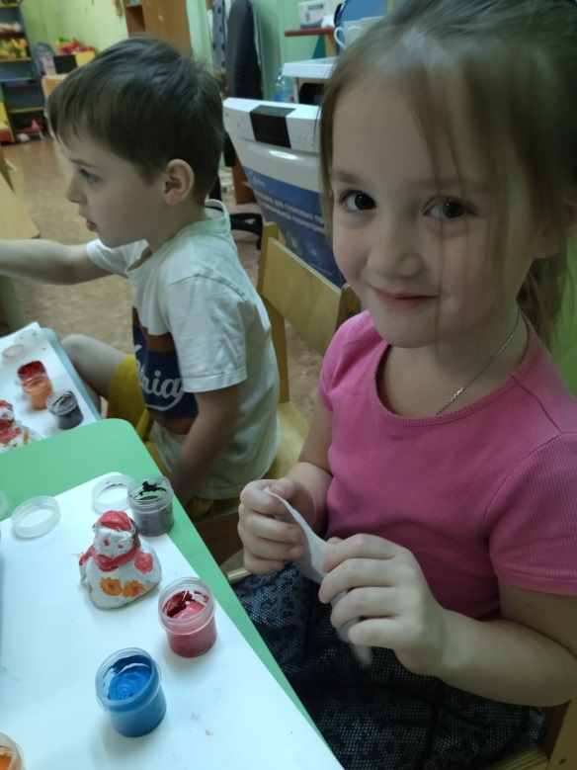
Начали знакомство дети с лепки барышни и коня из соленого теста и раскраски поделки в соответствии с основными цветами в элементах дымковской росписи, красным, желтым, оранжевым , коричневым и черным.

Slide 5
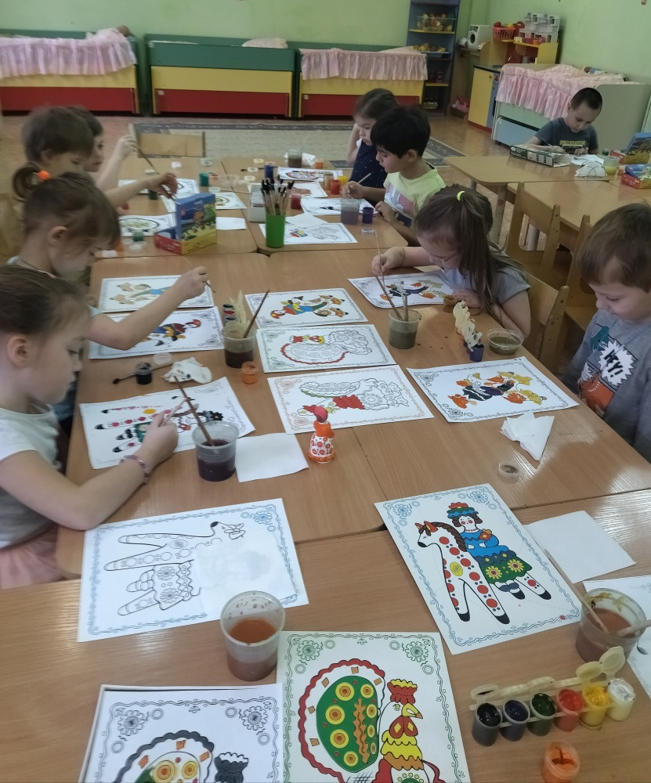
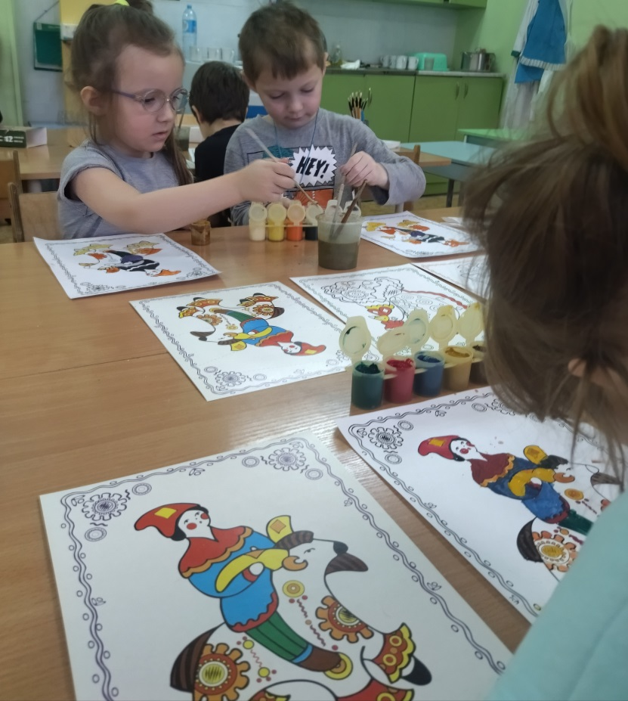
Затем ребята изучили осебенности элементов дымковского узора во время изобразительной деятельности запланированной в течении года.

Slide 6
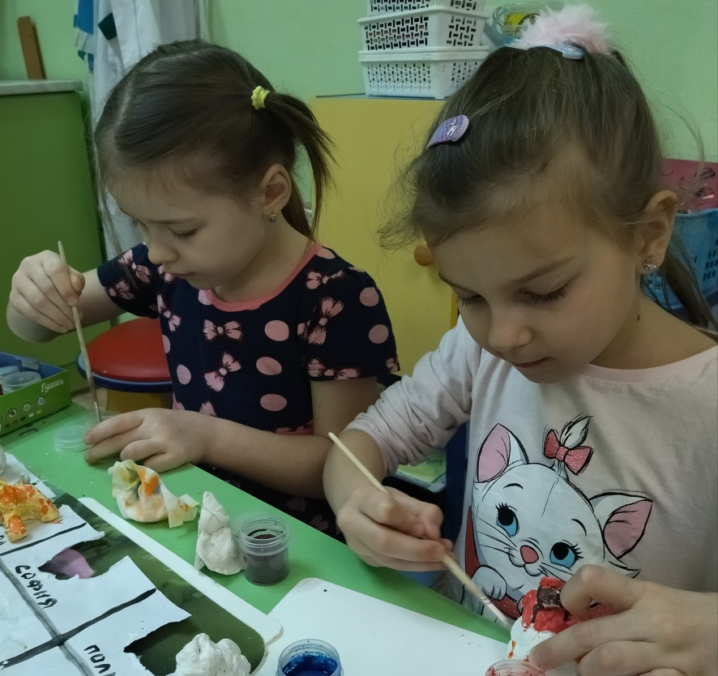
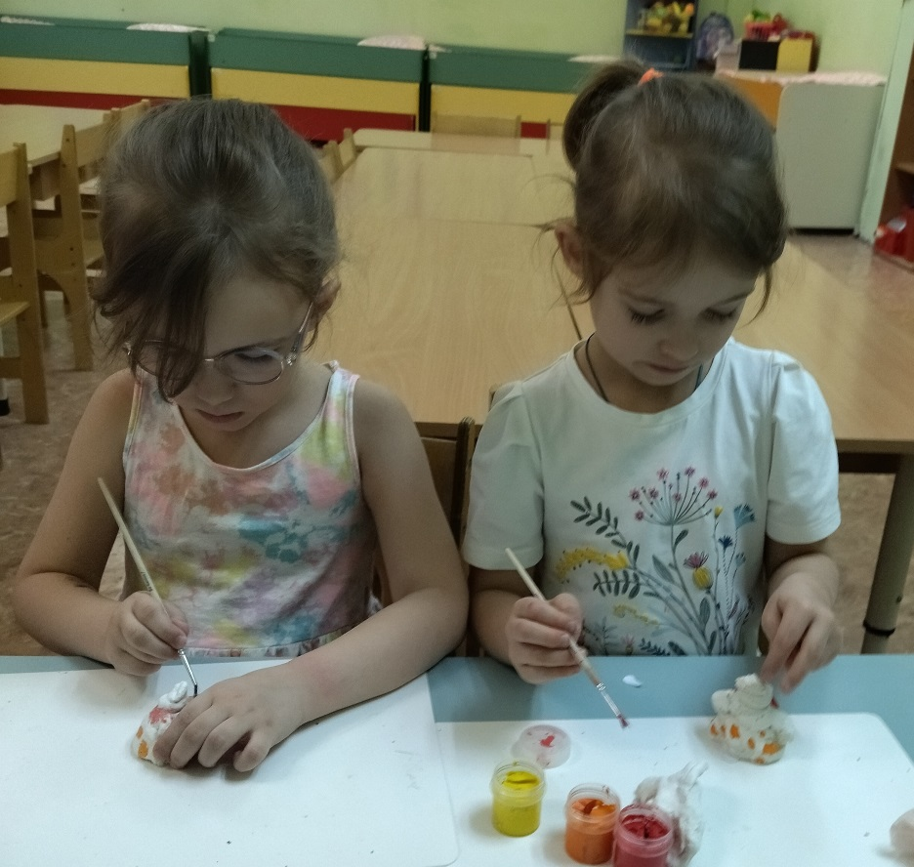
Они с удовольствие лепили и рисовали дымковские игрушки: нарядных барышен, домашних животных и птиц.

Slide 7
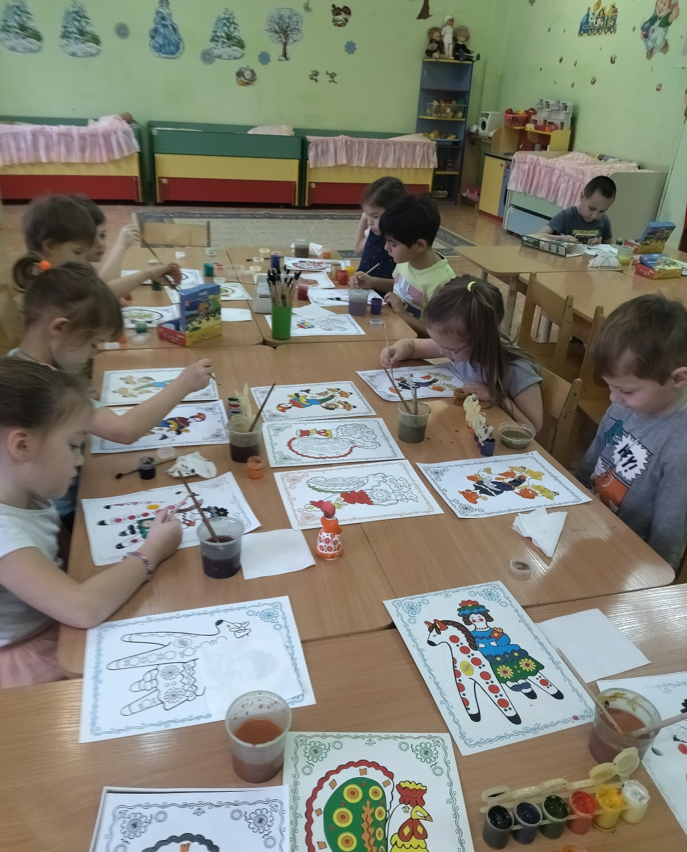

Slide 8
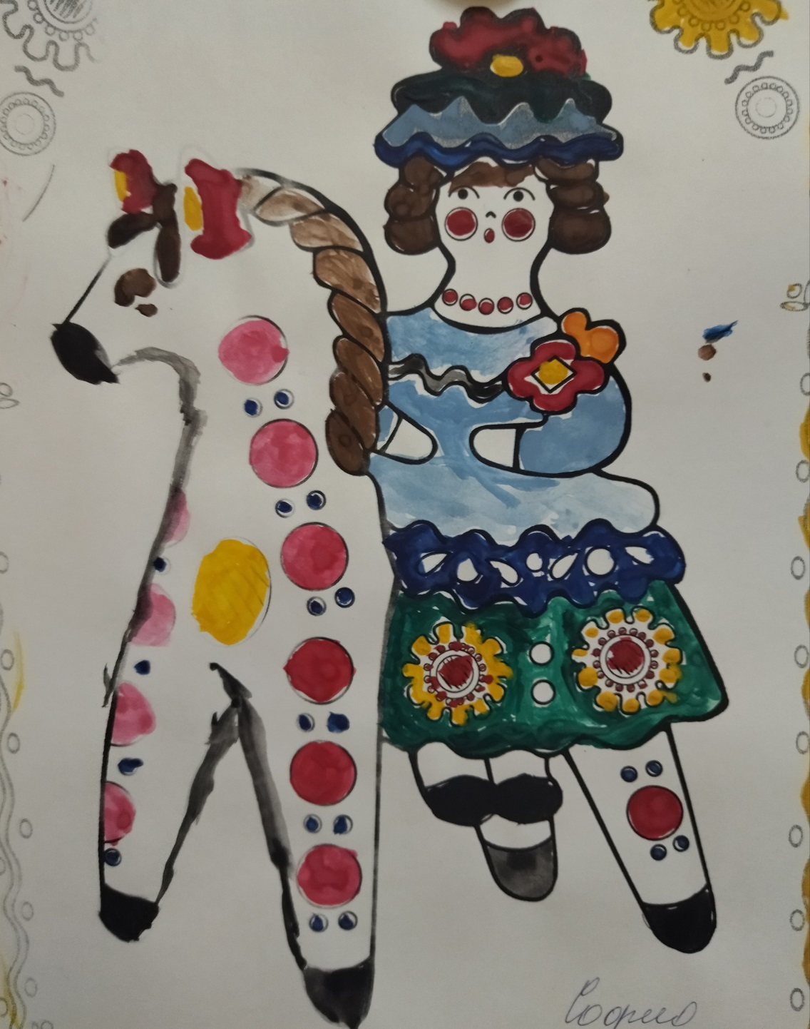

Slide 9
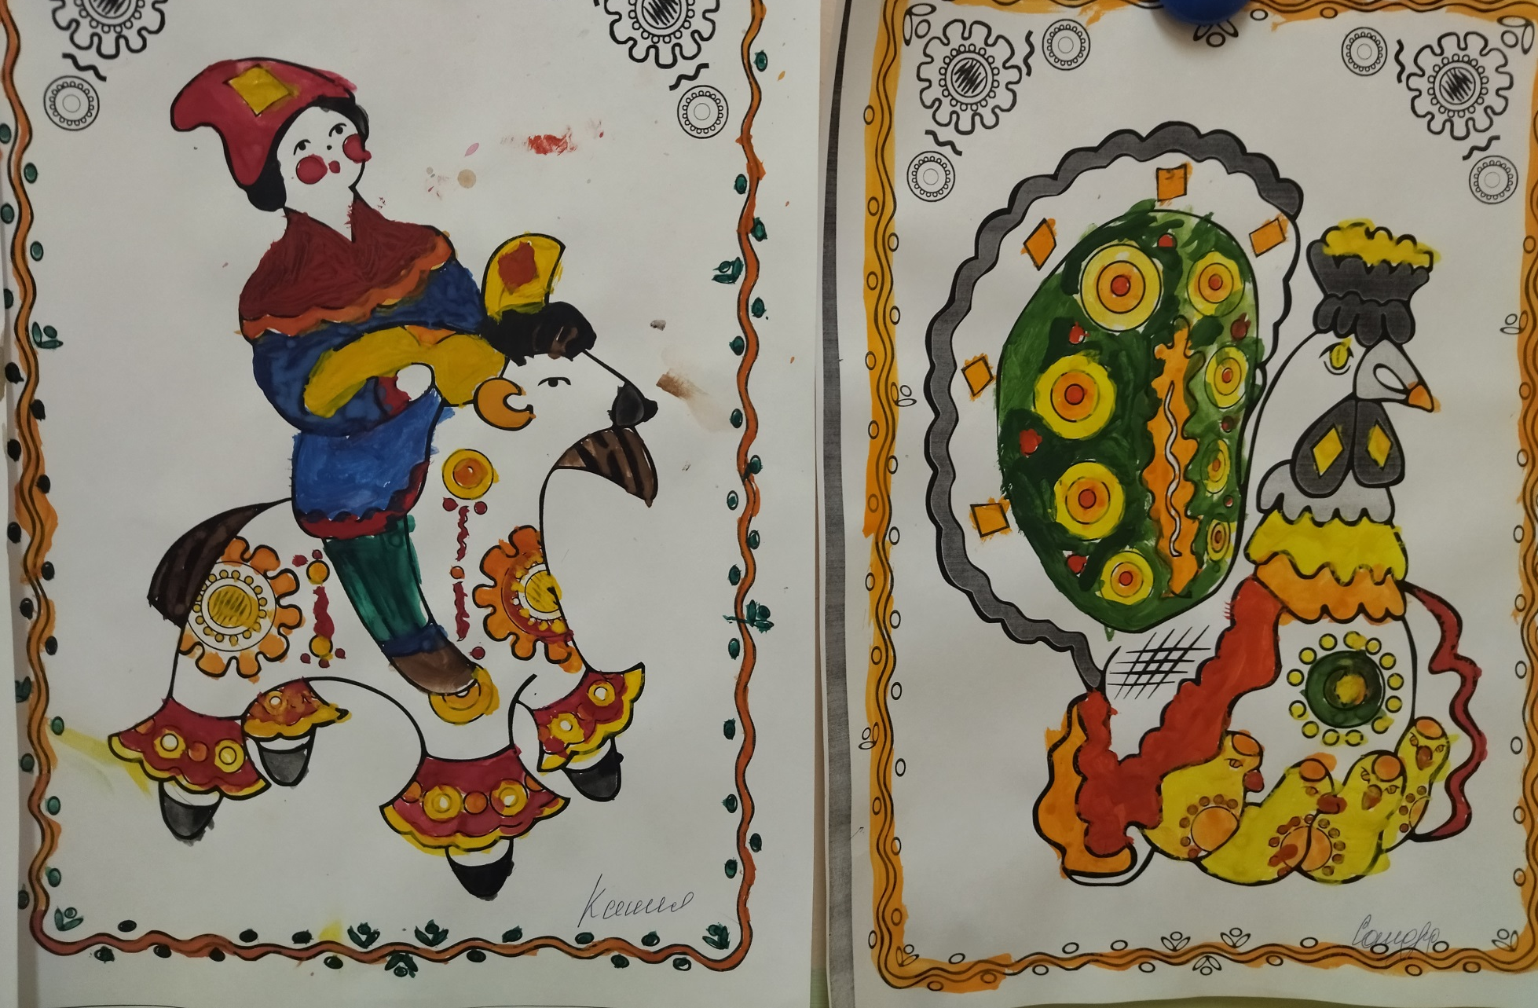

Slide 10
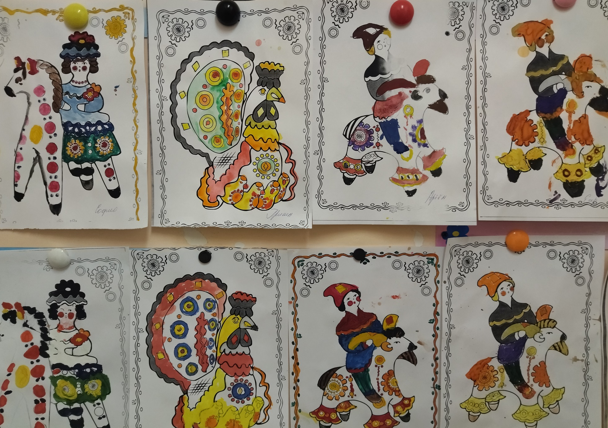

Slide 11
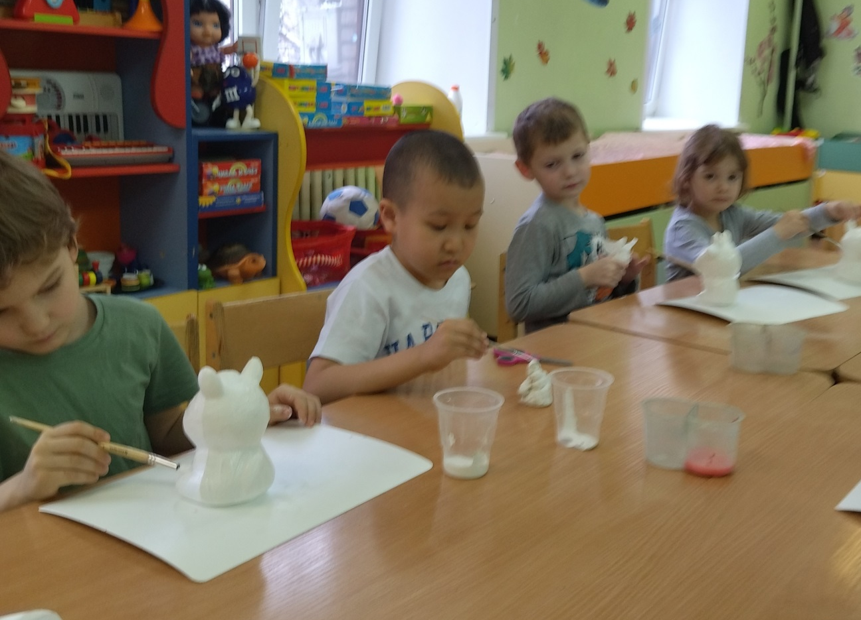
И в завершении уверенно оформили декоративными узорами дымковской росписи игрушки: корову и лошадь, предварительно подготовив и побелив их..ю

Slide 12
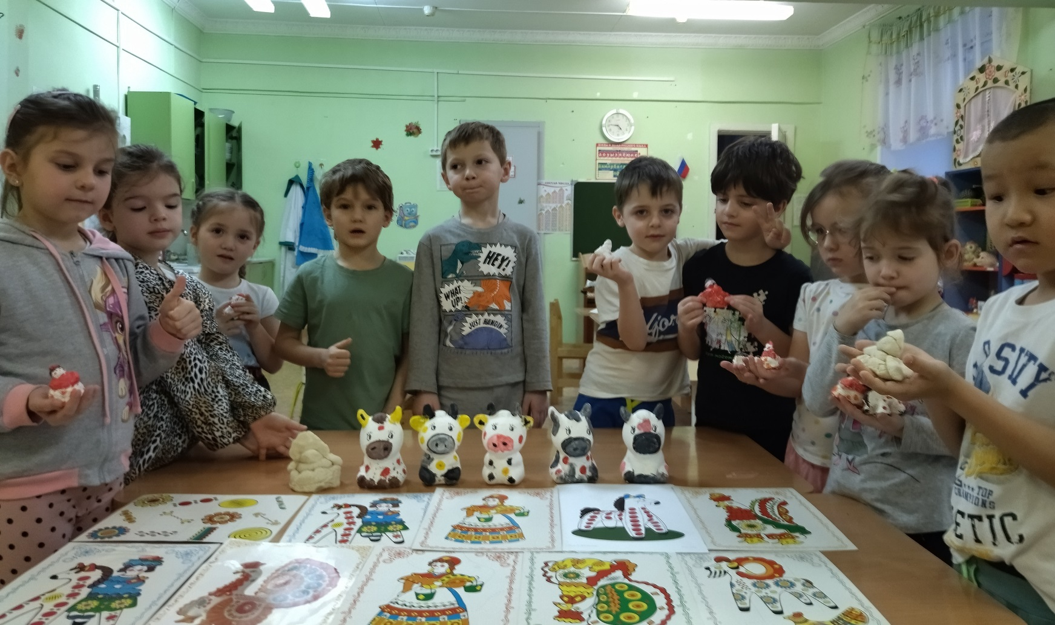

Slide 13
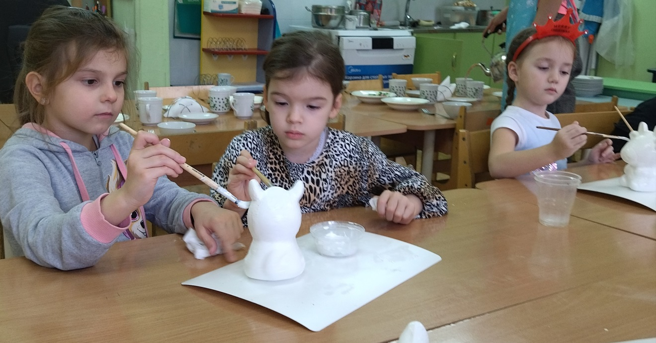
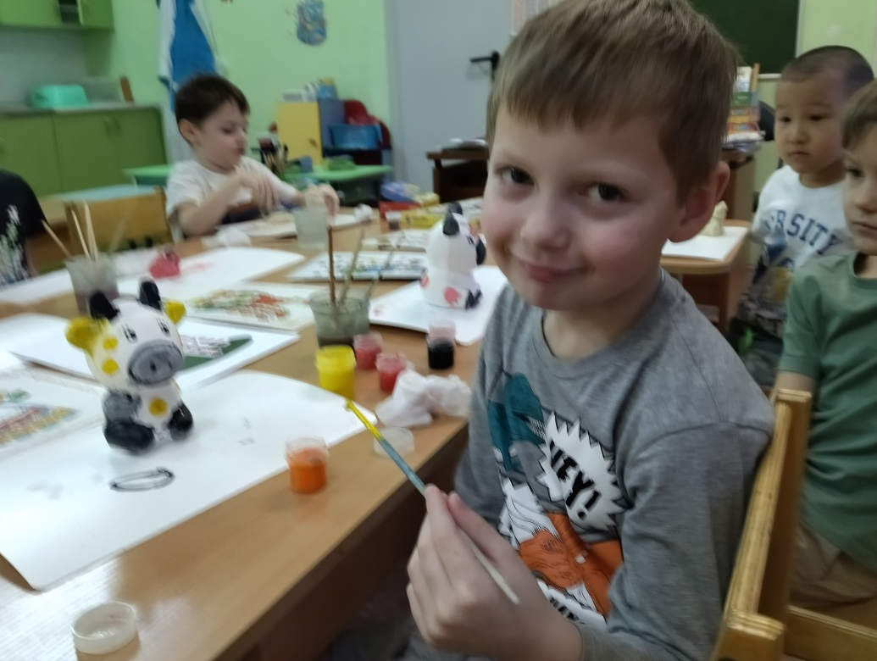
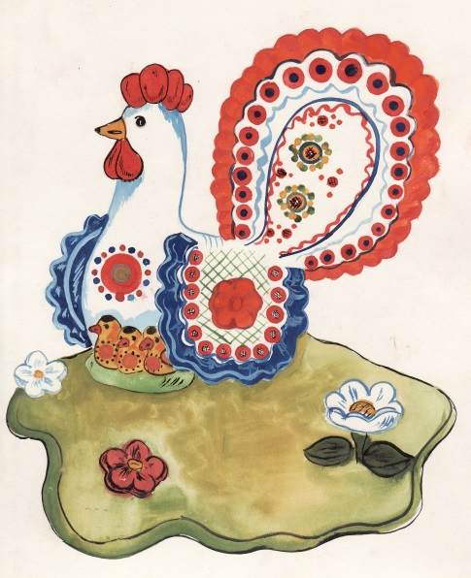

Slide 14
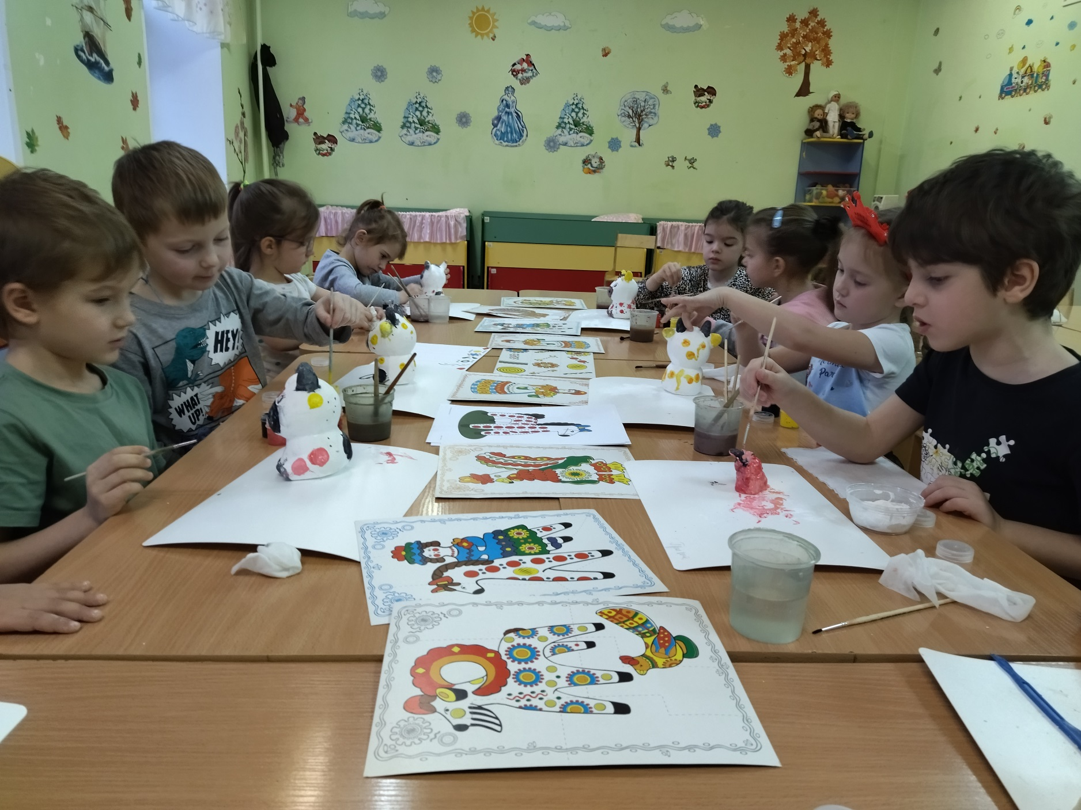

Slide 15
Ребята почувствовали себя настоящими мастерами –художниками и скульпторами и с гордостью и любовью к народным промыслам они приобщились к искусству и народным промыслам узнав и сохранив традиции родной страны.

Slide 16
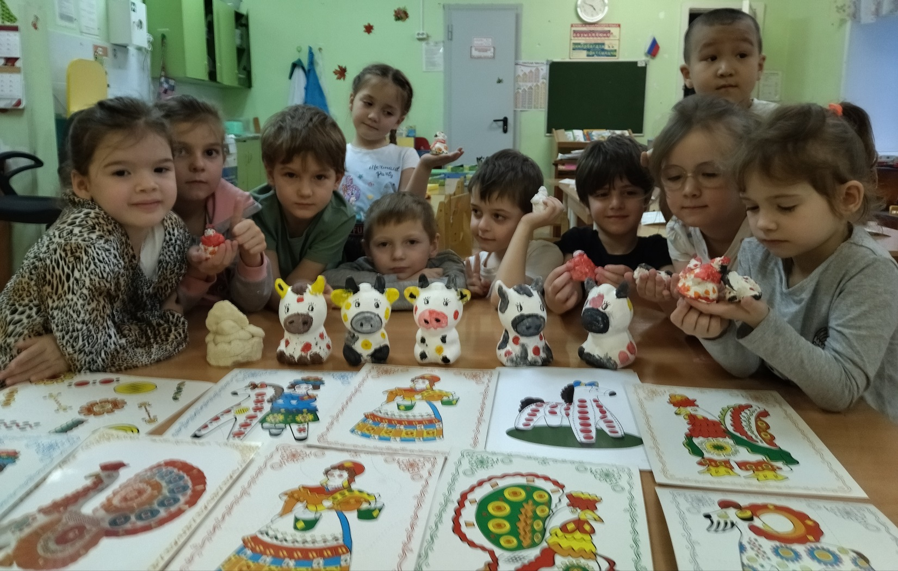

Slide 17
Спасибо за внимание.
Конец

